Slide 1

Управление Федеральной службы по надзору в сфере связи,
информационных технологий и массовых коммуникаций
по Республике Бурятия

Slide 2
СОСТОЯНИЕ ЗДОРОВЬЯ
ПЕРСОНАЛЬНЫЕ
ДАННЫЕ
НОМЕР ВАШИХ ДОКУМЕНТОВ
ФАМИЛИЯ, ИМЯ,
ДАТА РОЖДЕНИЯ,
НОМЕР ТЕЛЕФОНА
ОТПЕЧАТКИ ПАЛЬЦЕВ,
ФОТОГРАФИЯ

Slide 3
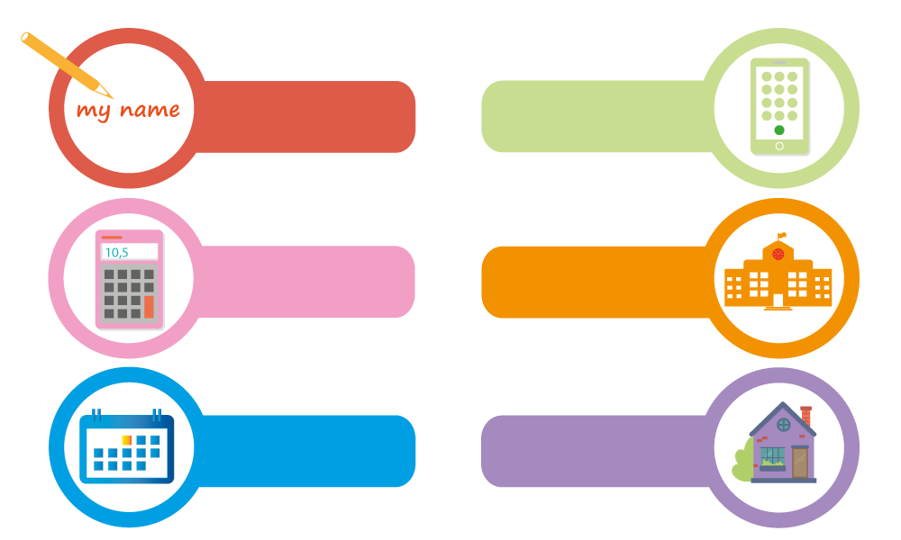
Что такое персональные данные?
КАК ТЕБЯ ЗОВУТ?
КАКОЙ У ТЕБЯ НОМЕР ТЕЛЕФОНА?
СКОЛЬКО ТЕБЕ ЛЕТ?
В КАКОМ КЛАССЕ И КАКОЙ ШКОЛЕ ТЫ УЧИШЬСЯ?
КАКОГО ЧИСЛА У ТЕБЯ ДЕНЬ РОЖДЕНИЯ?
ГДЕ ТЫ ЖИВЕШЬ?

Slide 4
БИОМЕТРИЧЕСКИЕ ПЕРСОНАЛЬНЫЕ ДАННЫЕ
Отпечаток пальца, рисунок радужной
оболочки глаза, код ДНК, слепок голоса и пр.
СПЕЦИАЛЬНЫЕ ПЕРСОНАЛЬНЫЕ ДАННЫЕ
Расовая или национальная принадлежность, политические взгляды, религиозные или философские убеждения, состояние здоровья и пр.
ОБЩИЕ ПЕРСОНАЛЬНЫЕ ДАННЫЕ
Фамилия, имя, отчество, дата рождения,
место рождения, место жительства,
номер телефона, адрес электронной почты

Slide 5
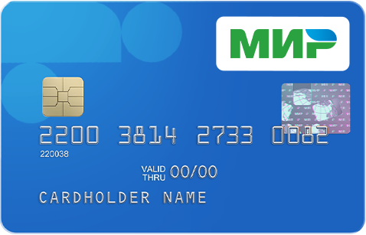
НАБОР ЦИФР КАК ПЕРСОНАЛЬНЫЕ ДАННЫЕ:
- номер и серия паспорта,
- страховой номер индивидуального лицевого счета (СНИЛС),
- индивидуальный номер налогоплательщика (ИНН),
- номер банковского счета,
- номер банковской карты.

Slide 6

Big Data или Большие данные
Каждое наше действие, совершаемое в сети Интернет, оставляет определенный цифровой след:
- фотографии в социальных сетях;
- высказывания на форумах;
- «лайки» новостей;
- информация о посещенных сайтах, о совершенных покупках, о географическом месторасположении и пр.
Большие данные используются для:
направления адресной рекламы;
при приеме на работу…

Slide 7
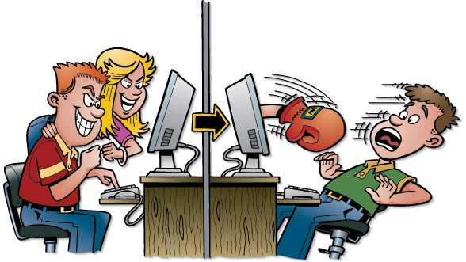
Кибербуллинг или Интернет-травля
намеренные оскорбления, угрозы, сообщения другим людям компрометирующих данных о Вас с помощью современных средств коммуникации, как правило, в течение продолжительного периода времени.
Травля осуществляется путем распространения (угрозы в распространении) компрометирующих материалов в информационном пространстве через информационно-коммуникационные каналы и средства, в том числе в Интернете, посредством электронной почты, программ для мгновенного обмена сообщениями, в социальных сетях, а также через размещение на видеопорталах либо посредством мобильного телефона (СМС – сообщения или надоедливые звонки).

Slide 8
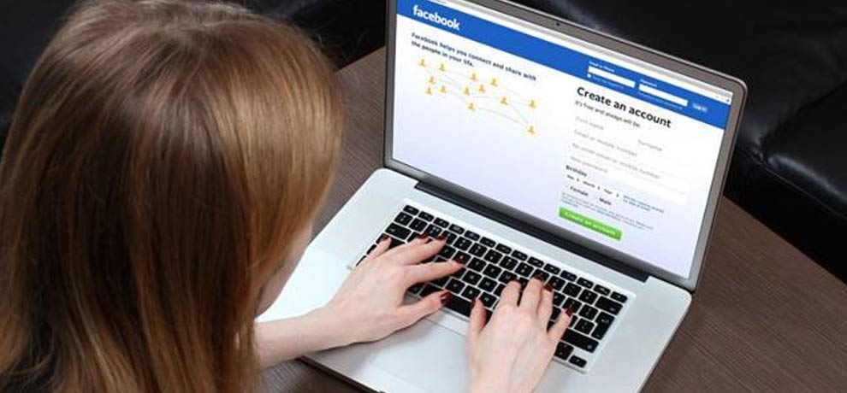
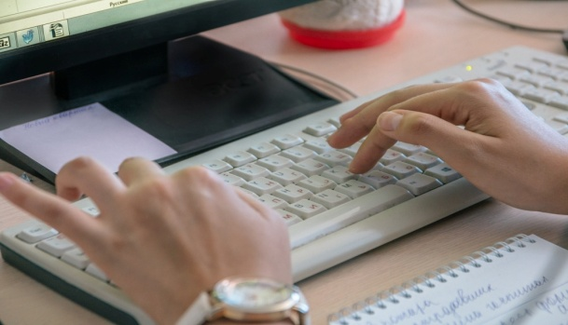
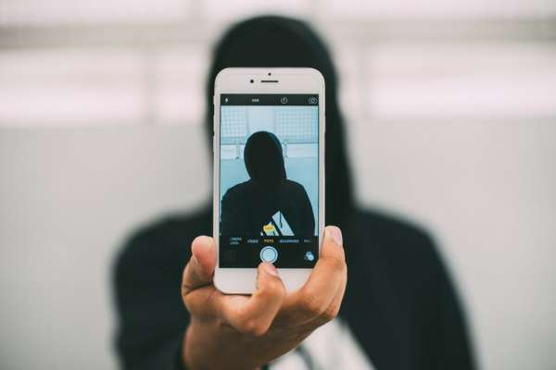
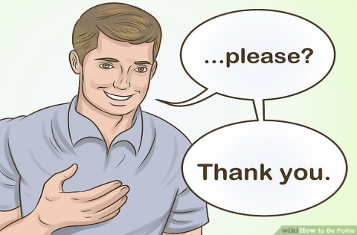
Как общаться в Сети?
1. Старайтесь не выкладывать в Интернет личную информацию (фотографии, видео, ФИО, дату рождения, адрес дома, номер школы, телефоны и иные данные) или существенно сократите объем данных, которые публикуете в Интернете.
 | 2. Не выкладывайте личную информацию (совместные фотографии, видео, иные данные) о ваших друзьях в Интернет без их разрешения. Прежде чем разместить информацию о друзьях в Сети, узнайте, не возражают ли они, чтобы вы выложили данные.
3. Не отправляйте свои персональные данные, а также свои видео и фото людям, с которыми вы познакомились в Интернете, тем более если вы не знаете их в реальной жизни.
 | 4. При общении с другими пользователями старайтесь быть вежливыми, деликатными, тактичными и дружелюбными. Не пишите грубостей, оскорблений, матерных слов – читать такие высказывания так же неприятно, как и слышать.
8

Slide 9





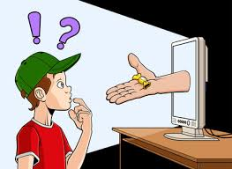
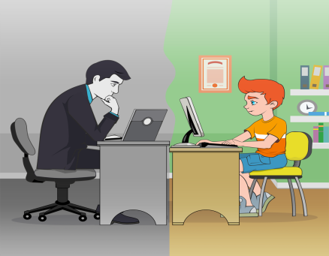
5. Старайтесь не реагировать на обидные комментарии, хамство и грубость других пользователей. Всегда пытайтесь уладить конфликты с пользователями мирным путем, переведите все в шутку или прекратите общение с агрессивными пользователями. Ни в коем случае не отвечайте на агрессию тем же способом.
 | 6. Если решить проблему мирным путем не удалось, напишите жалобу администратору сайта, потребуйте заблокировать обидчика.
7. Если администратор сайта отказался вам помочь, прекратите пользоваться таким ресурсом и удалите оттуда свои данные.
 | 8. Не используйте Сеть для распространения сплетен, угроз или хулиганства.
9. Не встречайтесь в реальной жизни с онлайн-знакомыми без разрешения родителей или в отсутствие взрослого человека. Если вы хотите встретиться с новым интернет-другом, постарайтесь пойти на встречу в сопровождении взрослого, которому вы доверяете.

Slide 10
КРАЖА
ИМУЩЕСТВА
ФЕЙКОВЫЙ
АККАУНТ
НАВЯЗЧИВАЯ РЕКЛАМА
И ЗВОНКИ
МОГУТ СОБРАТЬ И ПРОДАТЬ
ИНФОРМАЦИЮ О ТЕБЕ
ТВОИ ФОТО И ВИДЕО
СКОПИРУЮТ БЕЗ РАЗРЕШЕНИЯ
ТЫ МОЖЕШЬ СТАТЬ
ОБЪЕКТОМ СЛЕЖКИ

Slide 11
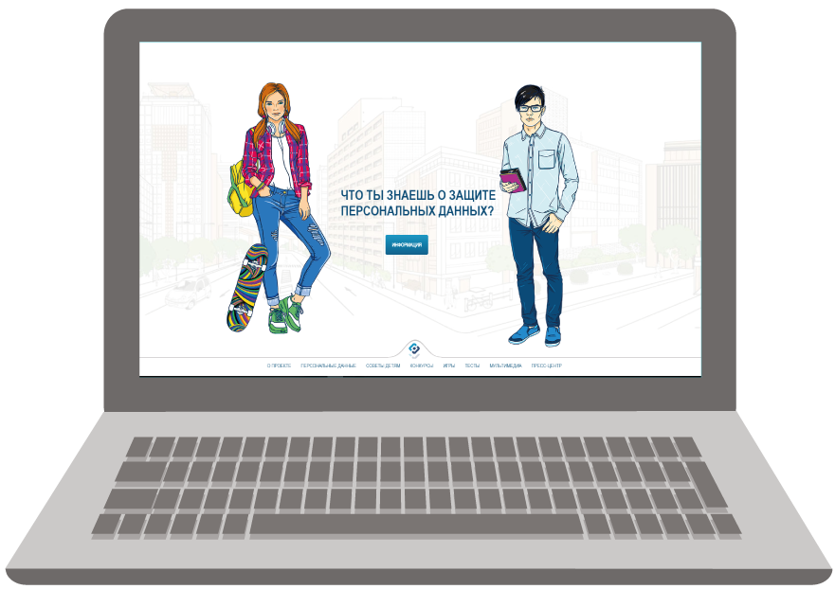
Береги свои персональные данные!

